Slide 1
مَركَزُ التَّربِيَّةِ الدّينِيَّة رهبانية القلبين الأقدسين
يُقَدِّمُ كِتابَ الأساسيَّ السّادس

Slide 3
اللِّقاءُ العاشر
يسوع في الهيكل

Slide 5
سَلام المَسيح أَصدِقائي...شو رح نعمل اليوم؟

Slide 6
نْعدّد المُناسبات يلّي عاشَها يَسوع بالهَيكَل وعبّر فيها عَن احتِرَامو لبيتَ اللّه، بيت الصّلاة.
نتنبّه لاحترام يَسوع العَميق لبيتَ بيّو لأنَّو بيتُ الصَّلاة، ونحترم حُضُور اللّه بكلّ واحِدٍ منَّا و بالكَنِيسة

Slide 7
أَصدقائي!
حدا بيعرف شي حدث عاشو يسوع بالهيكل؟

Slide 8
وقتا قدّمو أهلو للهيكل

Slide 9
برافو !
إِجابِةسَليمة... وهَلّق رَح نْشوف شو بيخَبِّرنا الكْتاب المقدَّس عَن علاقة يسوع بالهيكل!

Slide 10
تقدِمِة يسوع للهيكل
وبَعد تْمان- تيّام من الوِلادِة، إجَا الوَقت إنُّنْ يِختْنُو الطّفِل. و سَمّوه يَسوع، مِتِل مَ سَمّاه المَلاك، مِنْ قَبَل مَ إمّو تِحْبَل فيه .ولَمّنْ إجَا يَوم تِطْهيرُن، حَسَب شَريعِة مُوسا، طِلْعُو فيه عَ أورَشَليم تَ يقَدْمُوه للرَّب

Slide 11
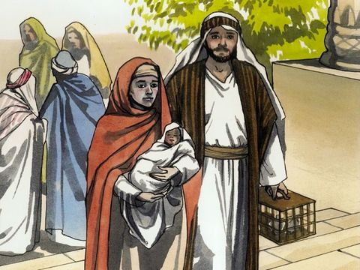
وراحوا عالهيكَل مِتِل مَ مَكتُوب بِشَريعِة الرَّبّ: كِلْ بِكِرْ بْيِندْرُوه للرَّب وَبِيقدّمُولُو يَلِّي بْتِفرْضُو شَريعِة الرَّب: جَوز يَمام أو فِرْخَين حَمام. مِتِل ما كانُوا الفُقَراء بِقَدمُو لأنُّو الأغنِياء كانُو يقَدْمُوا حَمَل.

Slide 12
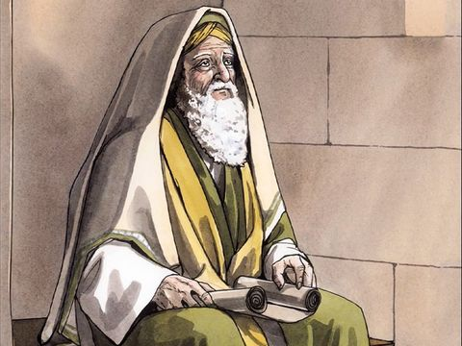
وكان في أورشليم رِجّال إسمُو سِمعَان، رِجّال صَالِح وتَقِي، نَاطِر الخَلاص لَ إسرَائيل، والرّوح نازِل عَليه

Slide 13
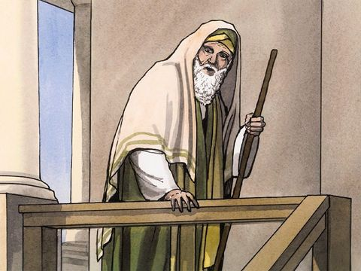
كان الرُّوح القُدُس لهَمُو إنّو مِش رَح يمُوت قَبِل مَ يشُوف مَسيح الرَّب

Slide 14
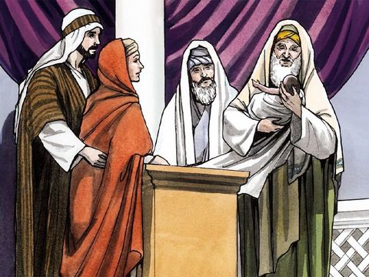
إجا عَ الهيكَلْ بْ إلهام من الرُّوح. ولَمَّا البَيّ والامّ جابُو الطِّفل تَ يقَدْمُو عَنّو يَلّي بْتِفرْضُو الشّريعَا، حَمَلُو سِمعَان عَ إيدَيه، وبارَك اللَّه وقال:

Slide 15
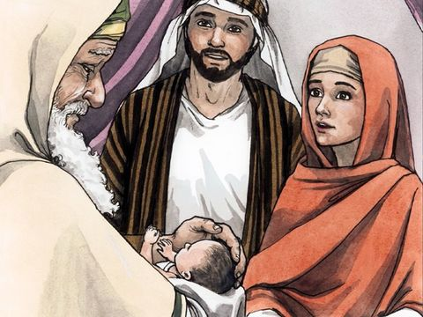
هلّق يا رَبّ، خلي عَبدَك يرُوح بِسلام، حَسَب وَعدَك، لِ إنّو عينيّ شافُو خَلاصَك...

Slide 16
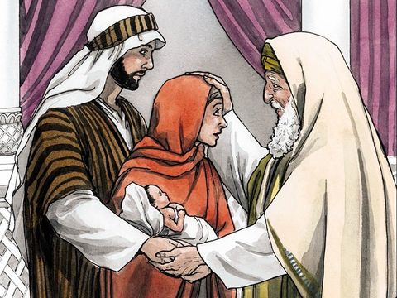
نُور يضوّي عَ الأمم، ومَجِد
لَ شعبَكْ إسرَائِيل.
وكان بَيّو وإمُّو يستَغِرْبُو هالحَكِي يَلِّي عَمْ يِنْقال عنّو

Slide 17
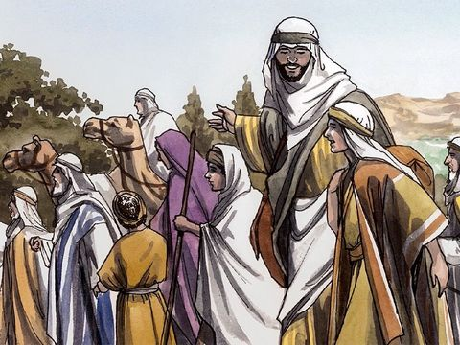
يسوع بالهيكل بين المعلّمين
ولمّن صار عُمْرُو ْنَعْشَرْ سِنِي، طِلْعُو مِتِلْ عَادِتُن كِلْ سِنِي عَ أورَشليم بْ عِيد الفصح.

Slide 18
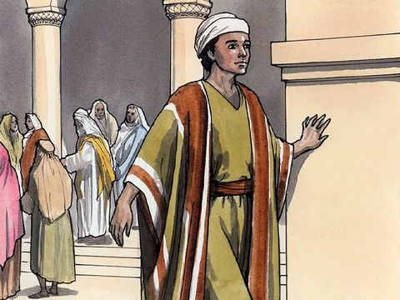
وبَس خِلْصُو إيّام العِيد ورِجْعو، بِقي الصّبي يَسوع بْ أورَشليم ، بِدُون عِلِمْ أهلو

Slide 19
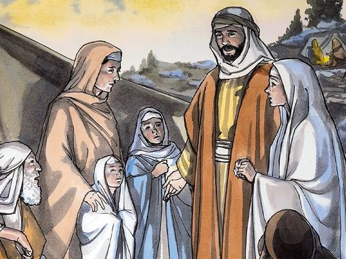
وبِما إنُّنْ كانُو مْفَكْرِينُو مع القِافْلِي، قَطَعُو يَوم مَشِي، بَعدِين صارُو يِسئَلُو عَنّو بين القَرَايِب والأَصْحاب.

Slide 20
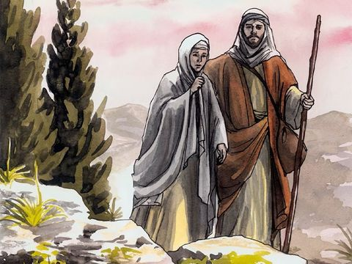
ولمَّنْ ما لاقُوه رِجْعُو عَ أورَشليم وصَارُو يْفَتْشُو عْلَيه.

Slide 21
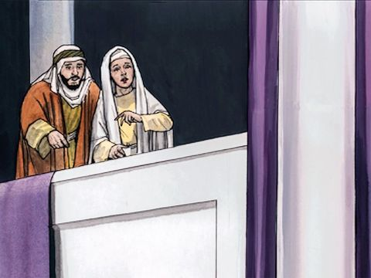
وبَعد
تلات تِيّام لاقُوه بالهَيكَلْ

Slide 22
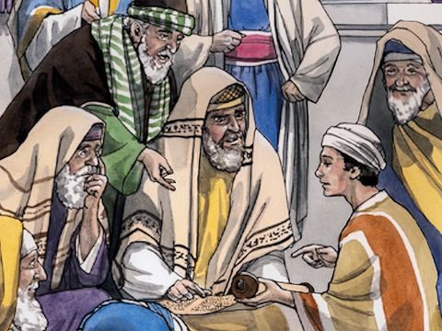
قاعِدْ بَين المعَلْمِين عَمْ يِسْمَعْلُنْ ويِسْئَلُنْ وكِلْ يَلِّي عَمْ يِسْمَعُوه كِانُوا مَدهُوشِين مِنْ زَكِاه وَأجْوِبْتُو..

Slide 23
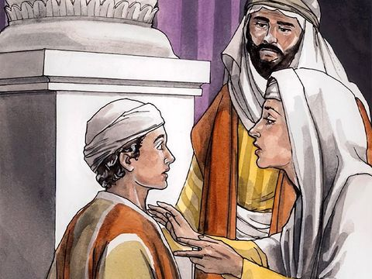
يَبْنِي، لَيش عمِلِتْ فينَا هَيك؟ أنَا وبَيَّكْ كِنّا عَمْ نْفَتِّشْ علَيك وِنتْعَزَّبْ.
قالتلو إمو:

Slide 24
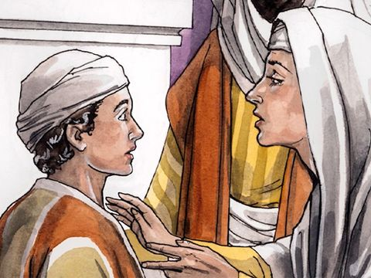
جاوبها:
لَيش عَمْ تفَتْشُو علَيِيّ؟ مَا بْتَعرْفُو إنّي لازِمْ كوِن عِند بَيّي.

Slide 25
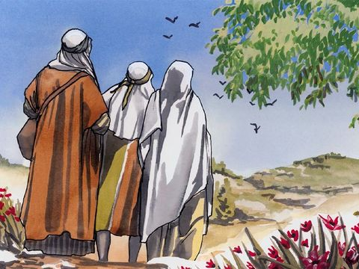
ومِنْ بَعدَا نِزِلْ مَعُنْ، ورِجِعْ عَ النّاصْرا، وكان طَايِعْلُنْ

Slide 26
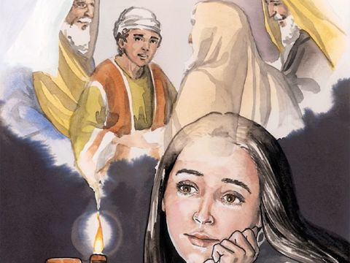
وكانِتْ إمّو تْحُطّ كِلْ هَالإِشْيا بْقَلْبا.
ويَسوع يِنْمَا بالحِكْمي، والقامِي، وبالنّعمِي، قِدّام أللّـا والنّاس.

Slide 27
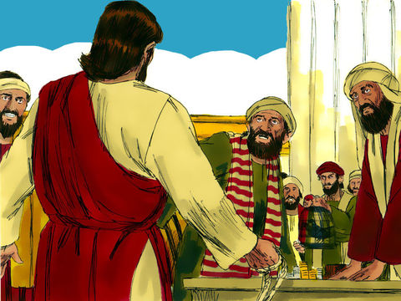
طرد الباعَة من الهيكل
لَمّا قَرَّبْ عِيد الفِصح طِلِعْ يَسوع عَ أورَشَليم.شِاف بالهَيكَلْ بيّاعِين البَقَرْ والغَنَمْ والحمَام، والصّيرَفِيِّ، مْبَسْطِين وقِاعْدِين

Slide 28
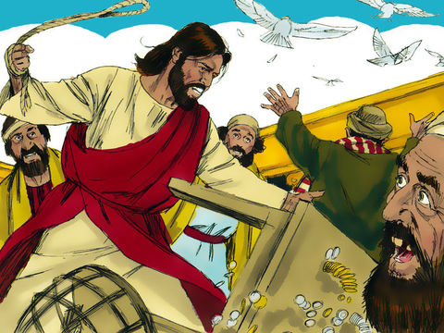
جاب حَبَلْ عِمِلْ مِنُّو كِرْبِاج، وشَحَطُنْ من الهَيكَلْ، هِنّي وغَنْمِاتُنْ وبَقْرَاتُنْ، وطَيشَرْ مِصريّات الصِّرّافِي، وخَرْبَطْلُنْ بَسْتاطُنْ،
وقال لَ بِيّعين الحَمَام:
شِيلُولِي هَودِي من هَون، مَا تَعِمْلُو بَيت بَيّي بَيت للتِّجَارا.
ساعتا تْزَكَّرُو تْلامِيزُو إنّو الكتاب بِيقُولْ:
الغِيرِي عَ بَيْتَكْ رَحْ تِاكِلْنِي

Slide 29
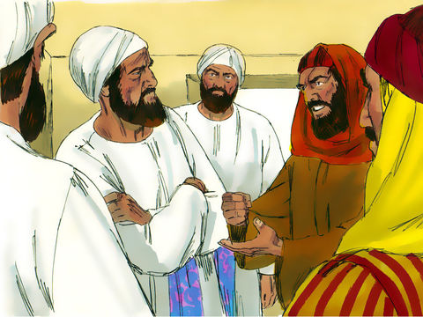
رَدُّو عليه اليَهود وقالو:
فَرْجِينا شِي (علامي خارْقا)، بِتْسَبِّتْ إنّو مَعَكْ حَقْ تَعْمِلْ هَيك.

Slide 30
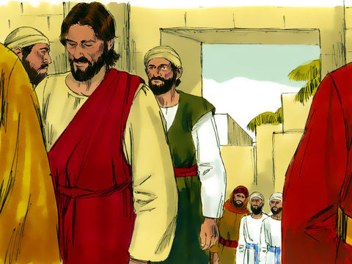
ردّ علَيُن يسوع وقال:
اهدُمُو هالهَيْكَل، وأنا بْعَمْرُو بِتْلات- تِيّام...
وكان يَسوع عَمْ يِعْنِي جَسَدو.

Slide 31
وفعلا تهدم الهيكل سنة 70 لكن اللَّه مَا غاب وبِقِي حاضِرْ بِهيكَلْ جْديِدْ مِشْ مِبْنِي مِنْ حَجَرْ أو جامِدْ ولكن مِبْنِي من حْجَارَة حَيّة. وهَيْدَا الهَيْكَل مِنْقِلُّو الكنيسة وكِرْمِال هَيك بِيقُولْ القِدِّيس بُولس: ”إنْتُو هياكِلْ الرّوح القُدُس“.
و نحنا، مْنِنْتِبه يا تُرى إنّآ بِحياتْنا هياكِل ِلْرُّوح القُدُس ؟خَلّونا نَتَأَمَّل بهالهيكَل الجديد

Slide 32
ونحنا،هل يا تُرى
مْنِنْتِبه بِحياتْنا إنّآ هياكِل ِلْرُّوح القُدُس ؟
خَلّونا نَتَأَمَّل بهالهيكَل الجديد اللي هوي كل واحد منا

Slide 33
وهَلَّق بَدّي ياكُن تَعمْلوا هَالنَّشاطات

Slide 36
قروا معي هالفقرتين

Slide 38
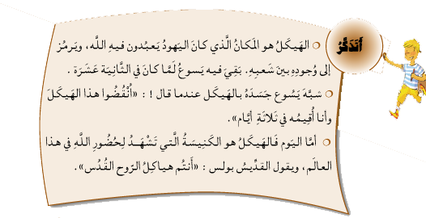
عصارة هاللقاء هيي

Slide 39
ومنِختُم لِقاءْنا اليَوم بِهالصَّلاة

Slide 41
منِلتِقي الأسْبوع القادِم

